Slide 1

Professor
Jorge Antonio
Tuberculose

Slide 2
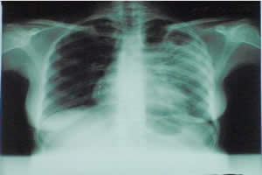
Tuberculose
A tuberculose é uma doença infecciosa causada pelo Mycobacterium tuberculosis ou bacilo de Koch em homenagem ao seu descobridor, o bacteriologista alemão Robert Koch, em 1882. Outras espécies de micobactérias, como as Mycobacterium bovis, M. africanum e M. microti também podem causar esta doença que afeta, principalmente, os pulmões. Rins, órgãos genitais, intestino delgado, ossos, etc., também podem ser comprometidos.

Slide 3
A transmissão direta: ocorre de pessoa para pessoa via gotículas de saliva contendo o agente infeccioso, sendo maior o risco de transmissão durante contatos prolongados em ambientes fechados e com pouca ventilação.
A resposta imunológica é capaz de impedir o desenvolvimento da doença e, por tal motivo, pessoas com sistema imune menos resistente ou comprometido estão mais propensas a adquirir esta doença, de evolução geralmente lenta.
Após a transmissão do bacilo, ocorrerá uma destas situações:
O sistema imunológico do indivíduo pode eliminá-lo; a bactéria pode se desenvolver, mas sem causar a doença;
A tuberculose se desenvolve (tuberculose primária) ou pode haver a ativação da doença vários anos depois (tuberculose pós-primária).

Slide 4
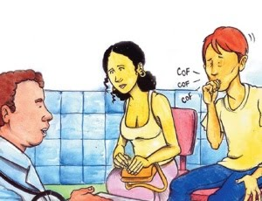
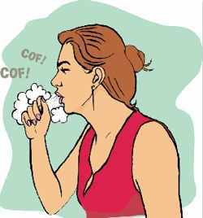
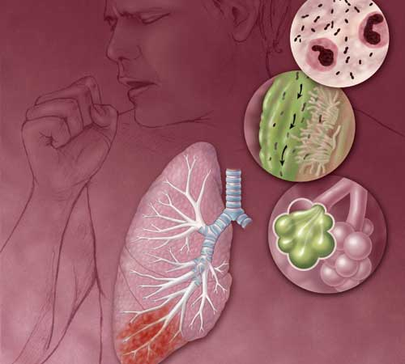

Slide 5
A doença é muito famosa pelo seu acometimento pulmonar (tuberculose pulmonar), mas poucos sabem que vários outros órgãos do corpo também podem ser infectados pela tuberculose, como pele, rins, linfonodos, ossos etc...
Grupos de risco
- Idosos - Diabéticos - População de rua - Alcoólatras - Insuficientes renais crônicos - Doentes com neoplasias ou sob quimioterapia - Transplantados

Slide 6
A tuberculose pulmonar é a manifestação mais comum da doença. A transmissão é feita pelo ar, através de aerossóis expelidos pela tosse, espirro ou pela própria fala. Estima-se que uma pessoas infectada, se não tratada, pode contaminar outras 15 no espaço de um ano.
Sintomas da tuberculose
Quadro Clinico de tuberculose pulmonar é de febre com sudorese e calafrios noturnos dor no peito, tosse produtiva, por vezes com raias de sangue, perda de apetite, prostração e emagrecimento que chega a 10 ou 15 kg em algumas semanas.
O diagnóstico da tuberculose pulmonar é feito através da história clínica, da radiografia de tórax e do exame de escarro (catarro), este último o exame que identifica a presença do bacilo de Koch.

Slide 7
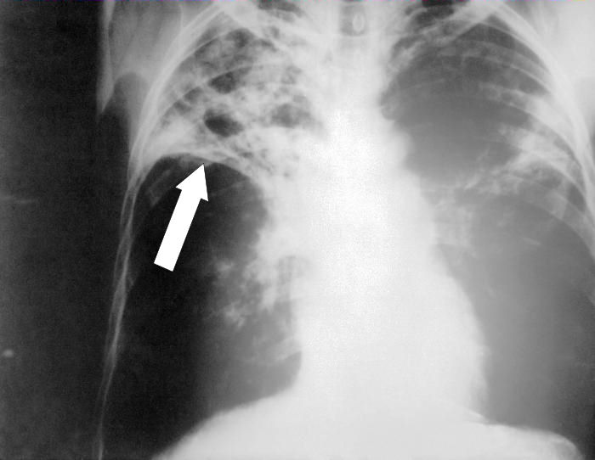

Slide 8
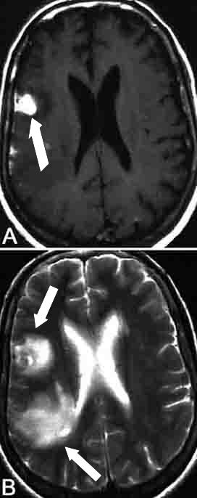
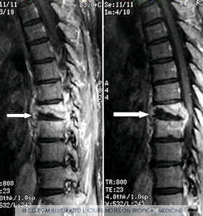
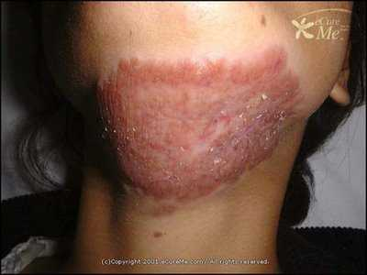

Slide 9
Tratamento da tuberculose
Os doentes que apresentam sintomas de tuberculose são tratados com um esquema de três antibióticos por no mínimo 6 meses. O principal esquema é o chamado RIP - Rifampicina, Isoniazida e Pirazinamida.
O grande problema do controle da tuberculose é o abandono antes do final dos 6 meses. Como os sintomas melhoram em pouco tempo e os efeitos colaterais são comuns, muitos pacientes não completam o tempo total de tratamento, favorecendo o surgimento de cepas multi-resistentes do bacilo de Koch.
Os pacientes deixam de transmitir tuberculose após aproximadamente 15 dias de tratamento. Porém, podem voltar a ser bacilíferos (transmissores do bacilo) se não completarem o curso de 6 meses de antibióticos.

Slide 10
Professor
Jorge Antonio
Carcinoma

Slide 11
Câncer é o nome dado a um conjunto de mais de 100 doenças que têm em comum o crescimento desordenado (maligno) de células que invadem os tecidos e órgãos, podendo espalhar-se (metástase) para outras regiões do corpo.
Dividindo-se rapidamente, estas células tendem a ser muito agressivas e incontroláveis, determinando a formação de tumores (acúmulo de células cancerosas) ou neoplasias malignas. Por outro lado, um tumor benigno significa simplesmente uma massa localizada de células que se multiplicam vagarosamente e se assemelham ao seu tecido original, raramente constituindo um risco de vida.
Os diferentes tipos de câncer correspondem aos vários tipos de células do corpo. Se o câncer tem início em tecidos epiteliais como pele ou mucosas ele é denominado carcinoma. Se começa em tecidos conjuntivos como osso, músculo ou cartilagem é chamado de sarcoma.

Slide 12
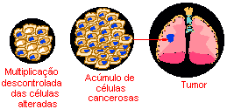


O que causa o câncer?
As causas de câncer são variadas, podendo ser externas ou internas ao organismo, estando ambas inter-relacionadas. As causas externas relacionam-se ao meio ambiente e aos hábitos ou costumes próprios de um ambiente social e cultural. As causas internas são, na maioria das vezes, geneticamente pré-determinadas, estão ligadas à capacidade do organismo de se defender das agressões externas. Esses fatores causais podem interagir de várias formas, aumentando a probabilidade de transformações malignas nas células normais.

Slide 13
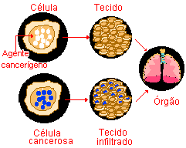
De todos os casos, 80% a 90% dos cânceres estão associados a fatores ambientais. Alguns deles são bem conhecidos: o cigarro pode causar câncer de pulmão, a exposição excessiva ao sol pode causar câncer de pele, e alguns vírus podem causar leucemia. Outros estão em estudo, como alguns componentes dos alimentos que ingerimos, e muitos são ainda completamente desconhecidos.

Slide 14
O envelhecimento traz mudanças nas células que aumentam a sua suscetibilidade à transformação maligna. Isso, somado ao fato de as células das pessoas idosas terem sido expostas por mais tempo aos diferentes fatores de risco para câncer, explica em parte o porquê de o câncer ser mais freqüente nesses indivíduos.Os fatores de risco ambientais de câncer são denominados cancerígenos ou carcinógenos. Esses fatores atuam alterando a estrutura genética (DNA) das células.
O surgimento do câncer depende da intensidade e duração da exposição das células aos agentes causadores de câncer. Por exemplo, o risco de uma pessoa desenvolver câncer de pulmão é diretamente proporcional ao número de cigarros fumados por dia e ao número de anos que ela vem fumando.

Slide 15
Fatores de risco de natureza ambiental
Os fatores de risco de câncer podem ser encontrados no meio ambiente ou podem ser herdados. A maioria dos casos de câncer (80%) está relacionada ao meio ambiente, no qual encontramos um grande número de fatores de risco. Entende-se por ambiente o meio em geral (água, terra e ar), o ambiente ocupacional (indústrias químicas e afins) o ambiente de consumo (alimentos, medicamentos) o ambiente social e cultural (estilo e hábitos de vida).

Slide 16
As mudanças provocadas no meio ambiente pelo próprio homem, os 'hábitos' e o 'estilo de vida' adotados pelas pessoas, podem determinar diferentes tipos de câncer.
Tabagismo
Hábitos Alimentares
Alcoolismo
Hábitos Sexuais
Medicamentos
Fatores Ocupacionais
Radiação Solar

Slide 17
Professor
Jorge Antonio
Tumores

Slide 18
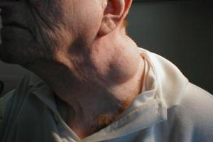
Tumores, também chamados de neoplasmas, ou neoplasias, são alterações celulares que provocam o aumento anormal dos tecidos corporais envolvidos. Eles são considerados benignos quando são bem delimitados, de crescimento lento; e também não reincidem após sua remoção, e nem se espalham. Já os malignos infiltram as células adjacentes, têm crescimento rápido, e podem reincidir e se espalhar pelo organismo, atacando outros órgãos, por via linfática ou sanguínea: são as metástases. Nesse último caso, tais tumores também são chamados de câncer.

Slide 19
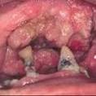
Tumores benignos são constituídos por células bem semelhantes às que os originaram. Isso não acontece no caso dos tumores malignos, uma vez que infiltram outros tecidos e possuem alto índice de duplicação celular. Esse fato permite com que alguns cânceres possuam a capacidade de produzir antígenos. Tal característica pode ser muito útil para o diagnóstico, inclusive precoce, dessas neoplasias; evitando procedimentos invasivos visando este fim. Cânceres também podem apresentar algumas áreas com necrose, ou mesmo hemorragias, e de graus variáveis.

Slide 20
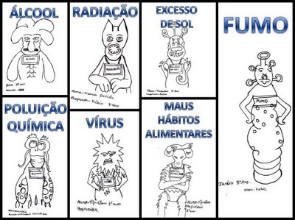
Quanto à nomenclatura, tumores benignos possuem o sufixo “oma”, que segue um prefixo referente ao seu tecido originário. Exemplo: lipoma, tumor benigno do tecido adiposo. No caso dos malignos, sua classificação dependerá da origem embrionária do tecido primeiramente acometido. Exemplos: carcinomas, tumores malignos formados a partir de tecidos de revestimento; e sarcomas, tumores malignos formados a partir de tecidos conjuntivos ou mesenquimais. Vale lembrar que existem exceções.

Slide 21
Professor
Jorge Antonio
abscesso

Slide 22
É designado de abscesso o acúmulo localizado de pus num tecido, formando uma cavidade delimitada por uma membrana de tecido inflamatório (membrana piogénica). O líquido purulento que a preenche se forma em virtude da desintegração e morte (necrose) do tecido original, microorganismos e leucócitos.
Causas
Pode ser causado por vários agente patogênicos microbiológicos, como as bactérias piogênicas (incluindo, estreptococos, gonococos, entre outros), ameba, além de algumas substâncias químicas (como a essência de terebintina).

Slide 23
Sintomas
Os sintomas dependem do órgão ou tecido afetado. No entanto, classicamente temos como manifestações de todo processo inflamatório a dor, calor, rubor e tumefação locais, podendo apresentar perda de função. Os abscessos "maduros" têm flutuação à palpação e a pele que os reveste torna-se mais fina.
Têm ocorrência mais comum na pele, mas podem atingir qualquer tecido. Dificilmente há remissão espontânea, com a reabsorção (se pequenos) ou fistulização.

Slide 24
Tratamento
Um abscesso, se volumoso, deve sofrer intervenção cirúrgica com o objetivo de aliviar os sintomas e favorecer sua cura. Para drenar um abscesso, o médico deve acessar sua parede para libertar seu conteúdo. Um abscesso de maiores dimensões, pós a drenagem, deixa um amplo espaço vazio (espaço morto), e sofrerá cicatrização por segunda intenção. Costuma ser necessário o uso temporário de drenos artificiais.
O centro necrótico do abscesso não recebe suprimento sanguíneo, está encapsulado e sob condições químicas adversas (baixo pH). Logo, os antibióticos não costumam ser muito eficazes para o tratamento primário. Depois de realizada sua drenagem, antibióticos podem ser administrados para evitar a disseminação do processo infeccioso ou sua recorrência.

Slide 25
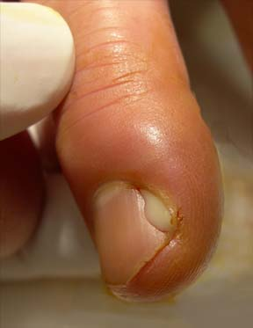
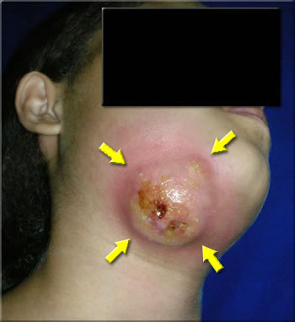
Complicações
Um abscesso sem tratamento pode ter resolução espontânea, sendo reabsorvido, formando fístulas (comunicação) para o meio externo ou formando um cisto. Ao fistulizar para cavidades naturais do corpo dá origem a um empiema, mas também pode complicar-se se seu conteúdo atinge a corrente sanguínea, levando a bacteremia e, nos casos mais graves, sepse.

